Slide 1
Impacto Clínico do Diagnóstico Integrado de Tumores do Sistema Nervoso Central Através do Perfil de Metilação do DNA: Experiência Prática de Uma Coorte de Vida Real
Jorge Logan Furtado Costa, Kamille Souza Tuma, Cristovam Scapulatempo Neto e Felipe D’Almeida Costa
Dasa

Slide 2
Declaração de Conflito de Interesse
Declaro não ter conflito
de interesse
Exigência da RDC Nº 96/08 da ANVISA

Slide 3

Introdução
Utilização de técnicas diagnósticas avançadas:
  Auxílio na prática clínica.
  Definição de novas entidades.
Sistema nervoso central:
  Cenário novo e desafiador.
Perfil de metilação do DNA:
  Diagnóstico.
  Manejo clínico.

Slide 4
Material e métodos
Estudo retrospectivo e descritivo:
  Biópsia ou ressecção.
  Formol tamponado a 10%.
Avaliação histopatológica inicial:
  Área tumoral e extração do DNA.
  Illumina EPIC array 850k.
Análise dos dados obtidos:
  Universidade de Heidelberg (DKFZ, v12.6).
  National Institutes of Health (NIH, Bethesda, USA)

Slide 5



Material e métodos
Revisão histopatológica:
  153 pacientes consecutivos.
  Diagnóstico integrado.
Diagnóstico inicial versus Diagnóstico integrado:
  Concordância.
  Discordância.
  Refinamento diagnóstico.
Casos discordantes ou refinados:
  Mudança diagnóstica.
  Grau histológico.
  Alteração do manejo clínico.

Slide 6
Resultados: tumores diagnosticados
Diagnósticos integrados mais comuns:
Glioblastoma, IDH-selvagem: 28%
Astrocitoma, IDH-mutante: 7,8%
Oligodendroglioma, IDH-mutante e 1p/19q-codeletado: 7,8%
Astrocitoma pilocítico: 7,1%
Meningioma, subclasse benigno: 5,8%
Glioma de alto grau do tipo pediátrico, IDH e H3 selvagem: 3%

Slide 7
Resultados: tumores diagnosticados
  Tumores diagnosticados e subclassificação molecular
Ependimomas (10 casos)
Fossa posterior, grupo B 3 casos
Supratentoriais com fusão de ZFTA: 2 casos
Fossa posterior, grupo A: 2 casos
Subependimomas de medula espinhal: 2 casos
Subependimoma de fossa posterior: 1 caso
Meduloblastoma (12 casos)
SHH | 5 casos
Grupo 4 | 5 casos
Grupo 3 | 2 casos

Slide 8
Resultados: tumores diagnosticados
Tumores raros
Gliomas de alto grau com características pleomórficas e pseudopapilares (HPAP) | 3 casos
Astrocitomas de alto grau com características piloides (HGAP) | 2 casos
Tumores neuroepiteliais com alteração de PATZ1: | 2 casos
Tumor do sistema nervoso central com alteração de BCOR: | 1 caso
Tumor mesenquimal intracraniano com alteração FET::CREB | 1 caso
Tumor embrionário com alteração de FOXR2 | 1 caso
Oligossarcoma | 1 caso
Sarcoma de Ewing | 1 caso
Condrossarcoma mesenquimal | 1 caso
Tumor do parênquima pineal de diferenciação intermediária | 1 caso

Slide 9
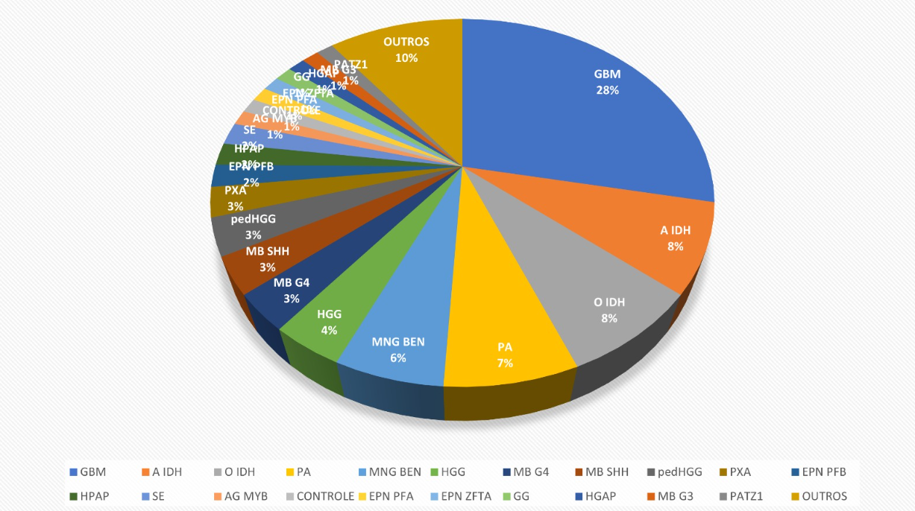
Resultados: tumores diagnosticados

Slide 10
Resultados e Discussão

Slide 11
Resultados e Discussão

Slide 12
Resultados e Discussão
Índice discordância:
  Superior a Capper et al., 2018 (Universidade de Heidelberg - 12%)
  Semelhante a Wu et al, 2021 (NIH - 26,9%).
Critérios de inclusão:
  Heidelberg: diagnósticos bem estabelecidos (avaliação molecular)
  NIH:
    Consultoria.
    Dificuldade diagnóstica.
    Vários países.
  Motivação do presente estudo semelhante ao NIH:
    Incerteza diagnóstica.
    Informações adicionais.

Slide 13
Resultados e Discussão

Slide 14
Resultados e Discussão

Slide 15
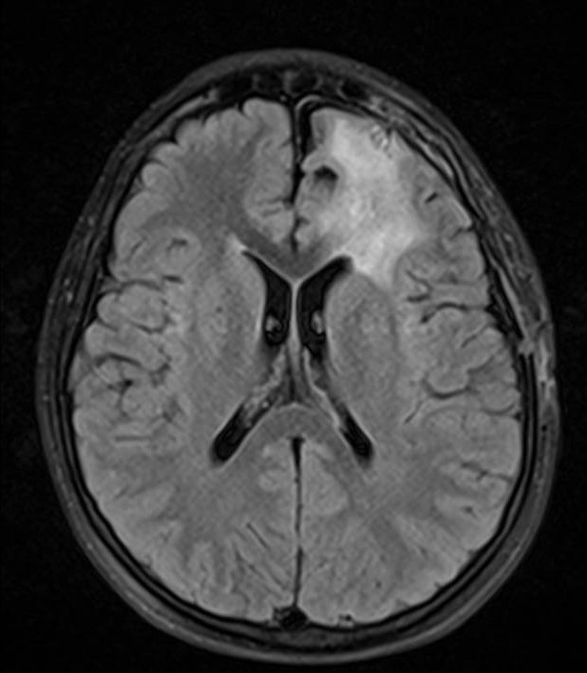
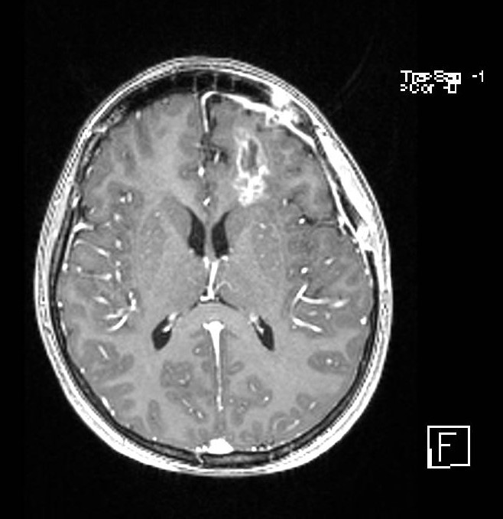
Exemplo – M, 15 anos

Slide 16
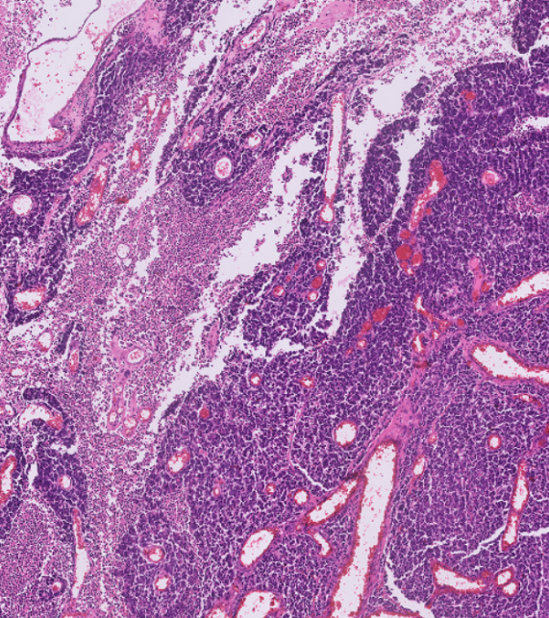
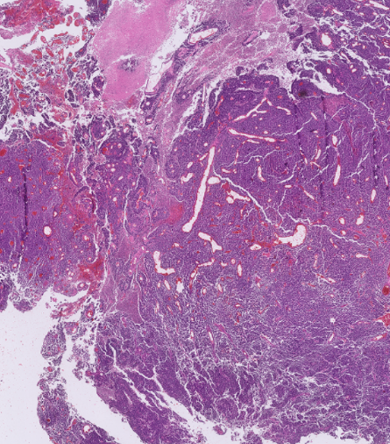
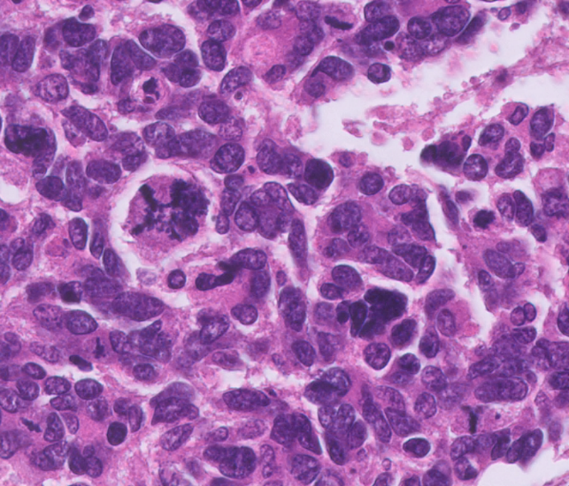
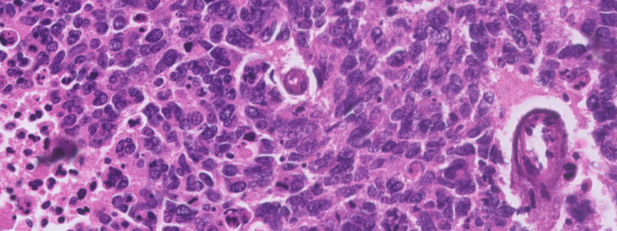
Diagnóstico referido: Tumor embrionário SOE/PNET

Slide 17
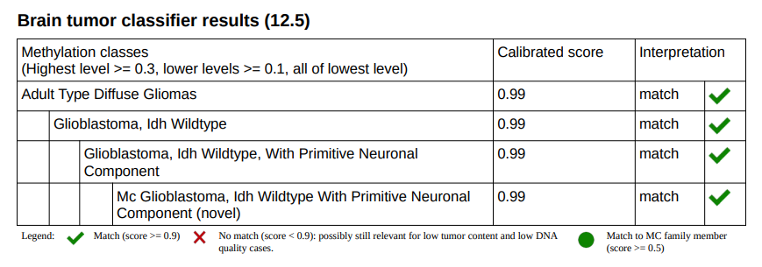
Sem resposta ao tratamento inicial, realizou o perfil de metilação
Status: diagnóstico discordante
Mudança de grau: não
Mudança de conduta: sim

Slide 18
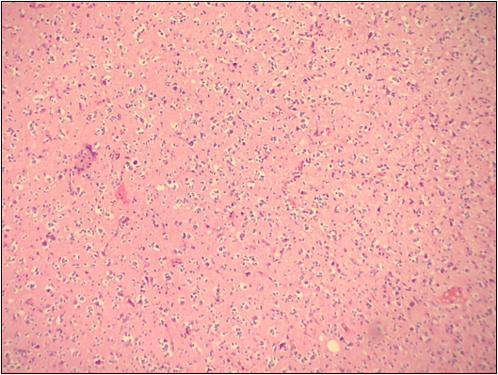
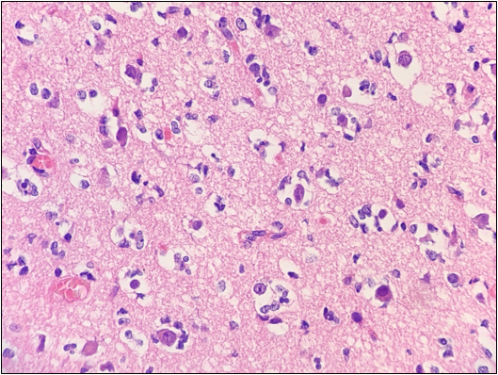
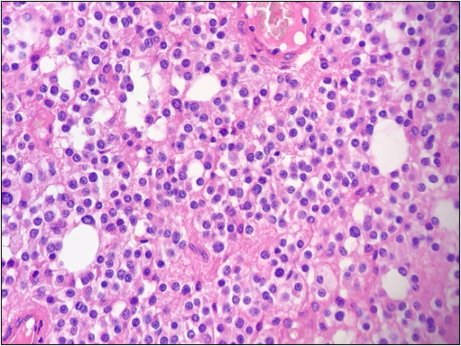
Exemplo 2 – M. 32 anos, tumor em lobo frontal

Slide 19
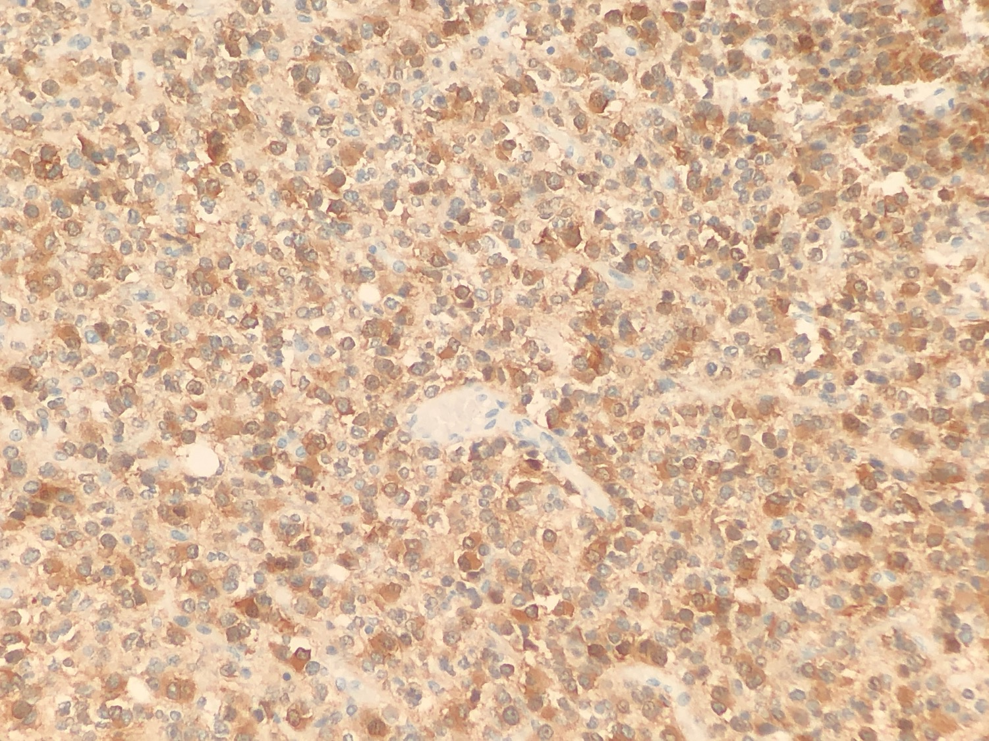
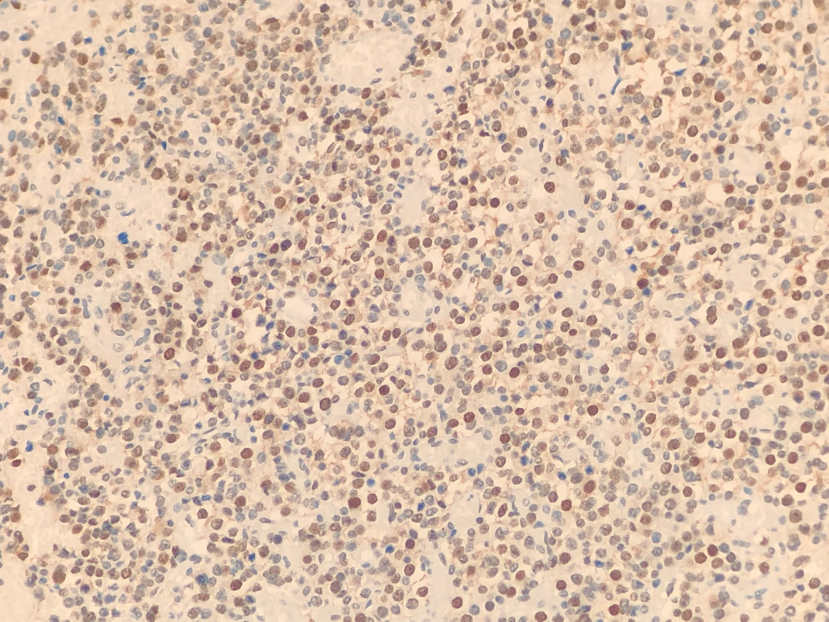
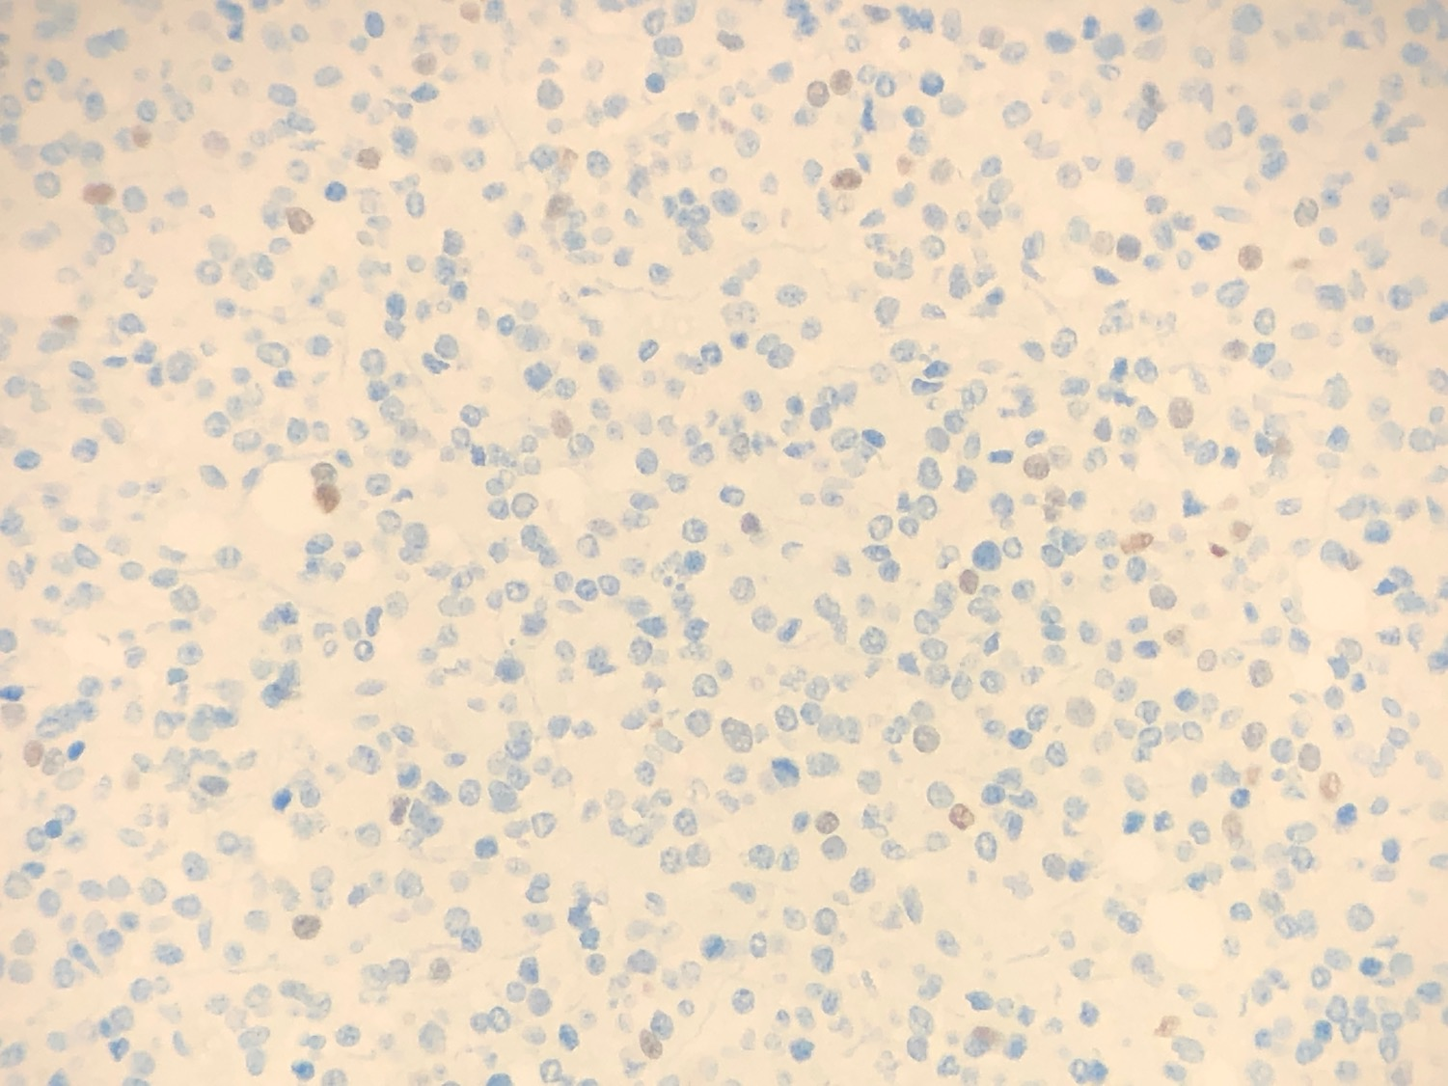
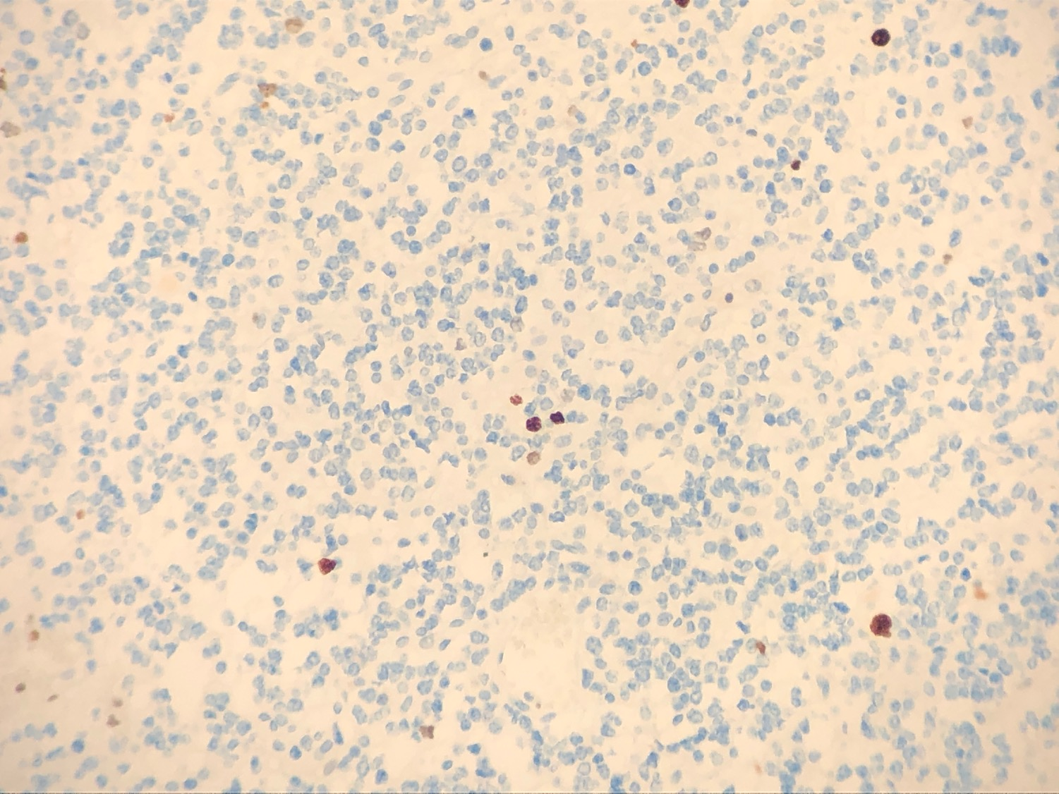
IDH1 (R132H)
ATRX
p53
Ki-67

Slide 20
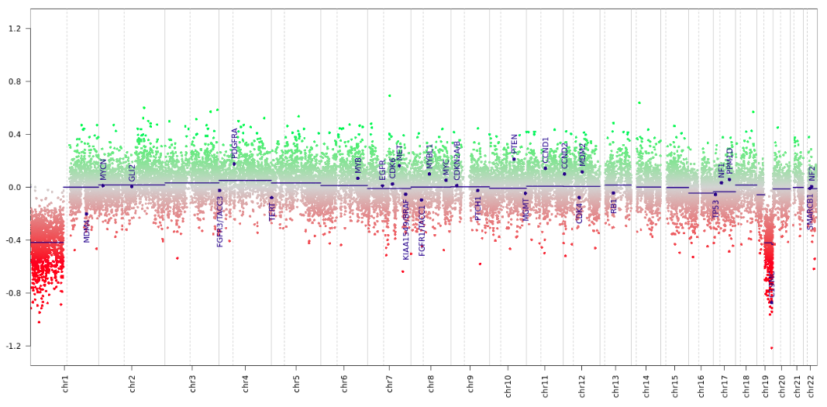
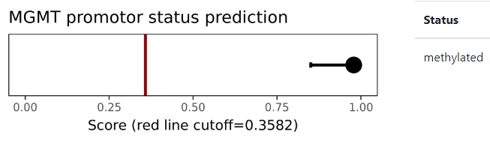
Exemplo 2 – M. 32 anos, tumor em lobo frontal

Slide 21
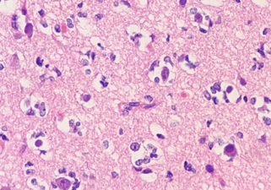
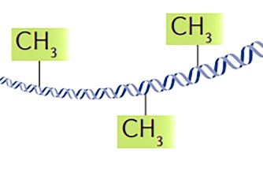
Conclusão
Perfil de metilação do DNA:
  Diagnósticos mais assertivos.
  Entidades raras.
  Subclassificação molecular.
Mudança de conduta:
  1/3 dos casos.
  Significativo em casos discordantes.
Ferramenta valiosa:
  Momento inicial do diagnóstico.
  Visão além do tecido.

Slide 22
obrigado

Slide 24
